Slide 1
ANKETA o poznavanju Nacionalnog parka Skadarasko jezero
JU Gimnazija “Slobodan Škerović “ Anketa je anonimna

Slide 2
1.Da li znate šta se podrazumijeva pod pojmom Nacionali park?

Slide 3
2.U koliko ste na prethodno pitanje zaokružili DA napišite kratak odgovor.

Slide 4
3.Da li ste nekad posijetili Nacionalni park Skadarasko jezero?

Slide 5
4.Razlozi posete i zapažanja/utisci u vezi sa prirodom Nacionalnog parka Skadarsko jezero.

Slide 6
5.Gdje je Skadarsko jezereo najveće jezero?

Slide 7
6.Kada je Skadarsko jezero proglašeno za Nacionalni park?

Slide 8
7.Koji su dominanti ekosistemi na Skadarskom jezeru?

Slide 9
8.Navedi jedan od međunarodnih statusa Skadarskog jezera.

Slide 10
9.Koliko vrsta riba živi u Skadarskom jezeru?Navedite makar tri vrste.

Slide 11
10.Na Skadarskom jezeru je evidentirano pedeset vrsta sisara.Navedite jedinog predstavnika koji živi u vodi.

Slide 12
11.Na Skadarskom jezeru nalaze se dva ornitološka rezervata.Navedite koji su to rezervati.

Slide 13
12.Koliko vrsta ptica živi na Skadarskom jezeru?

Slide 14
13.Skadarsko jezero je najveća kriptodepresija na Balkanu.Objasni šta označava pojam kriptodepresija.

Slide 15
14.Prosečna dubina Skadarskog jezera je 5m/maksimalna 8,3m.Mjesta sa najvećom dubinom nazivaju se vrulje ili „oka“.Ima ih oko 30.Kako se naziva najdublja vrulja i koliko iznosi izmjerena dubina na tom mjestu?

Slide 16
15.Kojim opštinama pripada Skadarsko jezero?

Slide 17
16.Osim po prirodi, Skadarsko jezero je poznato po brojnim kulturno-istorijskim događajima i spomenicima.Koliko se manastira nalazi u granicama Nacionlanog parka Skadarsko jezero?Navedi naziv makar jednog manastira.

Slide 18
17.Kako se nazivaju utvrđeni grad, a kako riječki grad koji su podigli Crnojevići, u drugoj polovini XV vijeka?

Slide 19
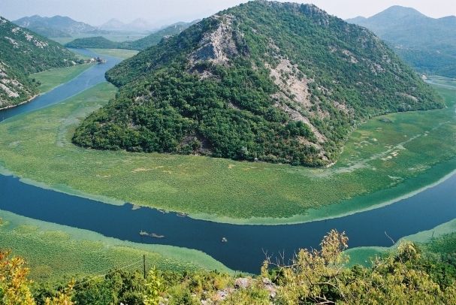
Hvala na pažnji!
HVALA NA PAŽNJI!

